Slide 1
Внесення KTS® та CaTs®

Slide 2
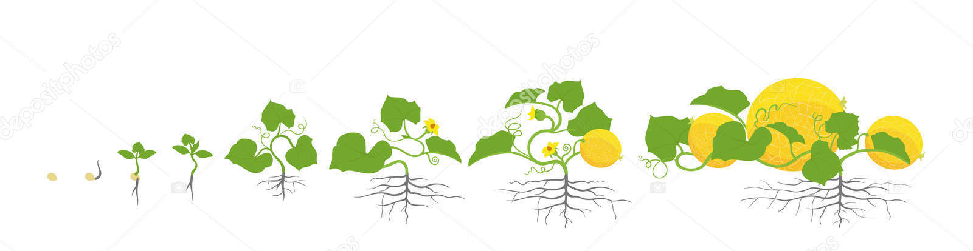
Технологія з CaTs®
Внесення з поливом / листове внесення
Внесення з поливом:
Три внесення по 20 л-30л (всього до 90 л /га)
Відразу після посіву 20-30 л/га
Друге внесення з початком формування плодів 20-30 л/га
2 тижні після 1 внесення 20-30 л/га
Після внесення зробити полив чистою водою
Внесення по листу : (на 200 л води)
Два внесення по 5 л/га (всього максимум 15 л /га)
Перше внесення фомування плодів-5 л/га
2 тижні після 1 внесення - 5 л/га
Можна змішувати з фунгіцидами

Slide 3
Технологія з KTS®
Внесення з поливом / листове внесення
Внесення з поливом:
Три внесення по 10-20 л (всього до 50 л /га)
Перше внесення на початку цвітіння 10-20 л/га
Друге внесення з початком формування плодів 15-20 л/га
2 тижні після 1 внесення 15-20 л/га
Після внесення зробити полив чистою водою
Внесення по листу : (на 200 л води)
Два внесення по 5-7 л/га (всього максимум 15 л /га)
Перше внесення фомування плодів-5-7 л/га
2 тижні після 1 внесення - 5-7 л/га
Можна змішувати з фунгіцидами

Slide 4
Thank You!

